Slide 1
Красная книга
Кравцун М.Г.
МБОУ ЕСОШ №1

Slide 2
Красная Книга – Красная! Значит, природа в опасности! Охраняется Красной Книгой столько птиц и животных разных, И растений ковёр многоликий – всё природы разнообразие!

Slide 3
Что такое Красная книга?
Это список
редких
и находящихся под угрозой исчезновения
животных, растений и грибов.

Slide 4
Почему она красная?
Эта книга называется так потому, что красный цвет – действительно означает сигнал опасности.
Он заставляет своей яркостью всех обратить внимание на указанную опасность, в данном случае предостерегает людей о возможных тяжёлых последствиях, которые произойдут с гибелью целых видов растений и животных.

Slide 5
Когда она появилась?
Ученые мира в 1966 году создали Международный союз охраны природы, который стал изучать, каким растениям и животным надо помочь в первую очередь. Составили списки растений, которые исчезли или находятся под угрозой, издали в виде книги и назвали ее Красная книга.

Slide 6
Как устроена Красная книга?

Slide 7
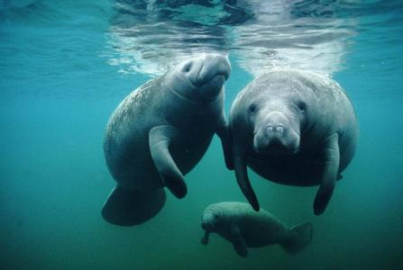
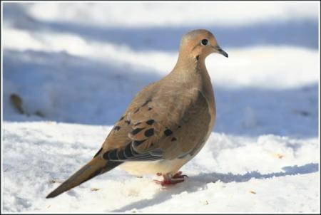
Чёрные страницы содержат списки тех, кого уже нет, кого мы больше никогда не увидим, кто уже вымер
Морская корова
Странствующий голубь

Slide 8
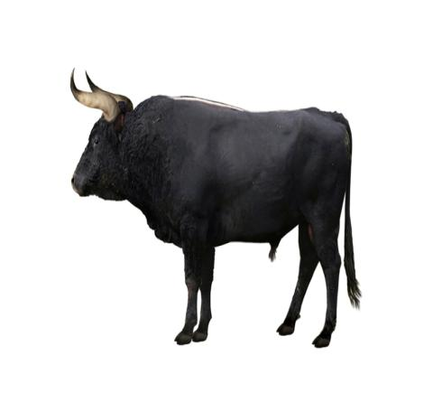
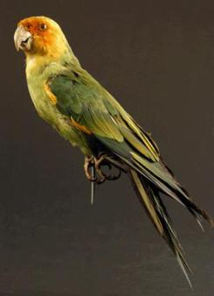
Каролинский попугай Тур

Slide 9
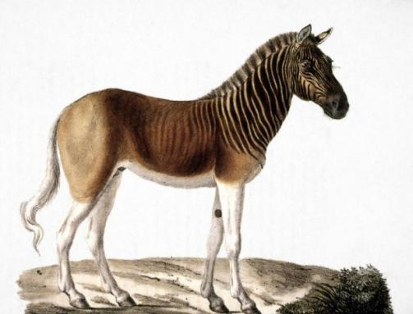
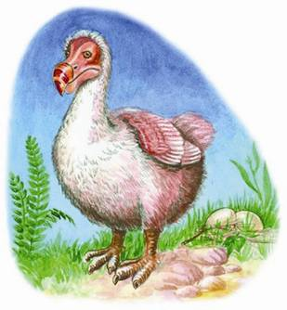
Квагга Дронт

Slide 10
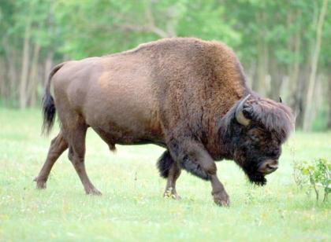
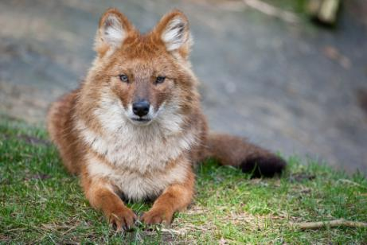
Красные страницы показывают нам исчезающих и особо редких животных и растений
Зубр
Красный волк

Slide 11
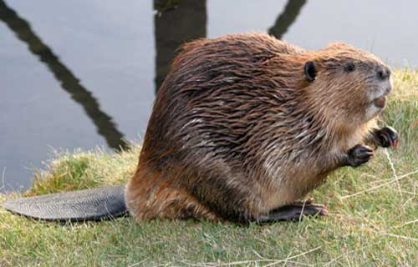
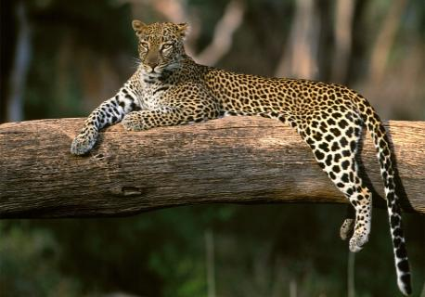
Бобер
Леопард

Slide 12
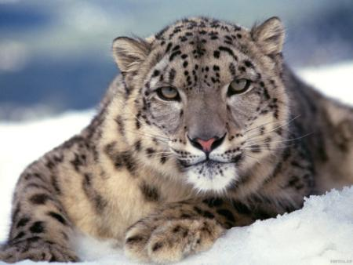
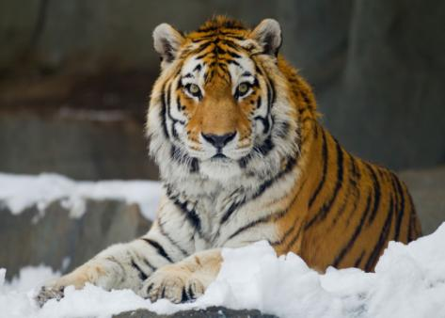
Снежный барс
Амурский тигр

Slide 13
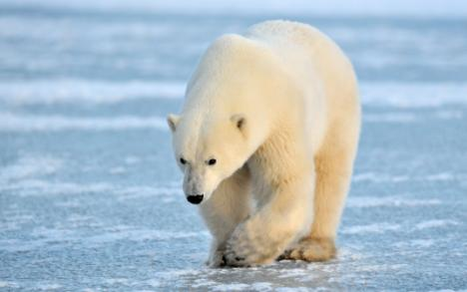
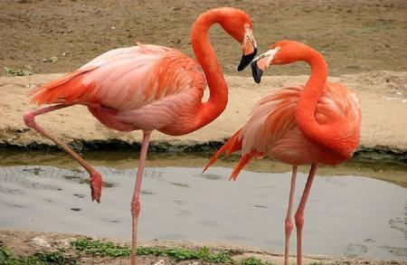
Жёлтые страницы – те животные и растения, количество которых быстро уменьшается
Белый медведь
Розовый фламинго

Slide 14
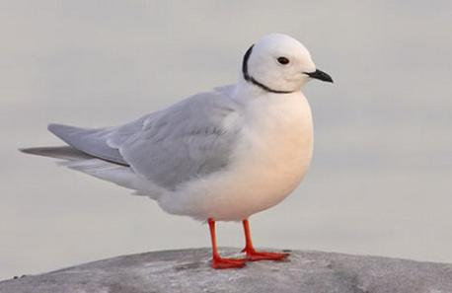
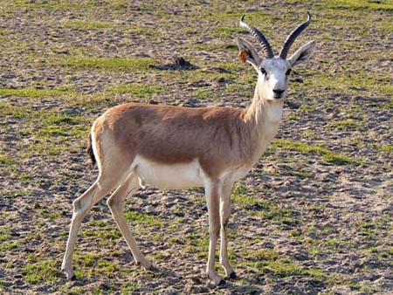
Розовая чайка
Джейран

Slide 15
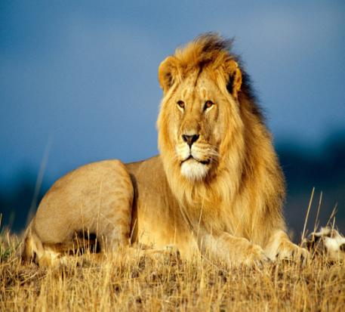
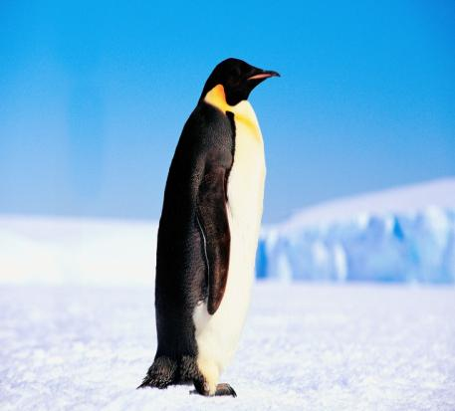
Лев Императорский пингвин

Slide 16
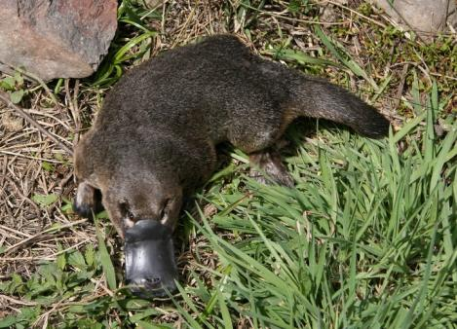
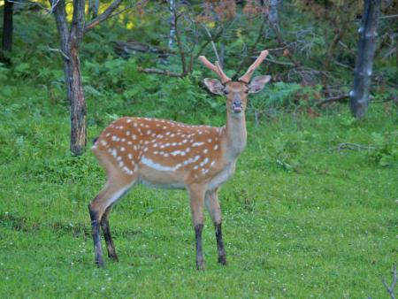
Белые страницы – это те животные и растения, которых всегда было немного.
Утконос
Пятнистый олень

Slide 17
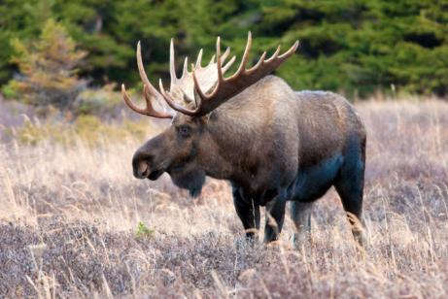
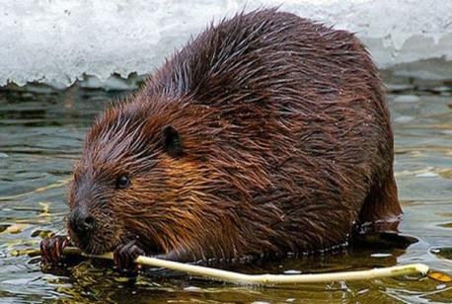
Зелёные страницы – те животные и растения, которых нам удалось сохранить, и спасти их от вымирания.
Лось
Речной бобр

Slide 18
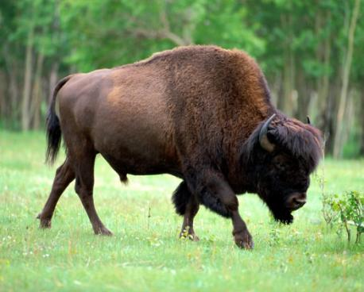
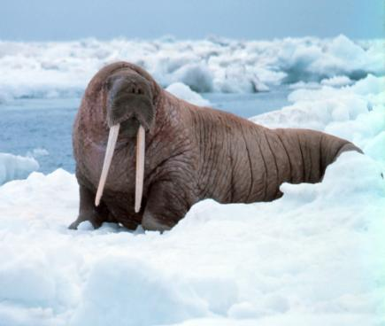
Зубр Морж

Slide 19
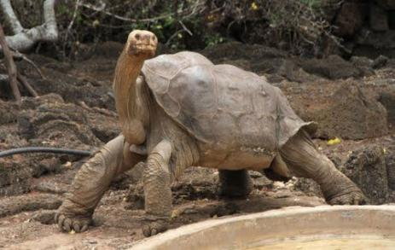
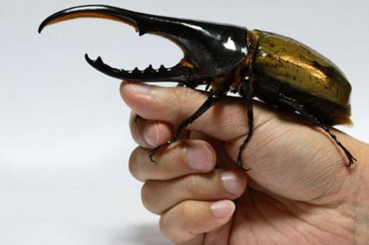
Серые страницы – внесены те животные и растения, которые очень мало изучены, и места их обитания малодоступны.
Слоновая черепаха
Жук-геркулес

Slide 20
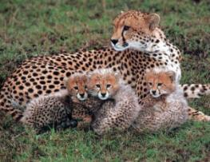
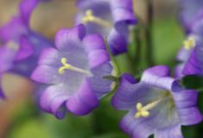
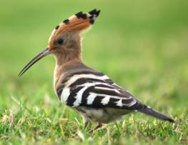
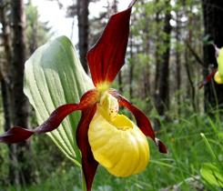
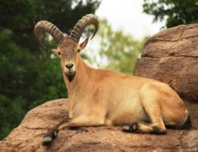
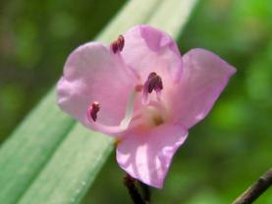
Охраняется Красной книгой Сколько редких животных и птиц, Чтобы выжил простор многоликий Ради света грядущих зарниц. Чтобы души не стали пусты, Охраняются звери, Охраняются змеи Охраняются даже цветы. Красная книга - Красная! Значит, природа в опасности! Значит, нельзя терять даже мига. Все живое хранить зовет. Пусть зовет не напрасно Красная книга. Красная книга! И тревога за жизнь неустанна, Чтоб не сгинуть в космической мгле. Исчезаем все океаны, Исчерпаем все на земле. Мы леса и поля обижаем, Стонут реки от горьких обид. И себя мы прощаем, И себя мы прощаем, Но грядущее нас не простит.

